Slide 1

Gestión Académica SENA
Evaluación de los modelos de Mateo, Juan, Camilo, Gabriel y Johan. Sustentación del Modelo de Mateo como la opción elegida.
Programa de Formación: ADSO (Análisis y Desarrollo de Software) | Ficha 3239188
Juan Camilo Gaitan Ramirez
Gabriel Tijaro Jimenez
Mateo Esteban Ramirez Garzon
Juan David Romero Calderon
Johan Andres Liñan Esquivel
SENA - Centro de Formación
Equipo de Trabajo ADSO

Slide 2
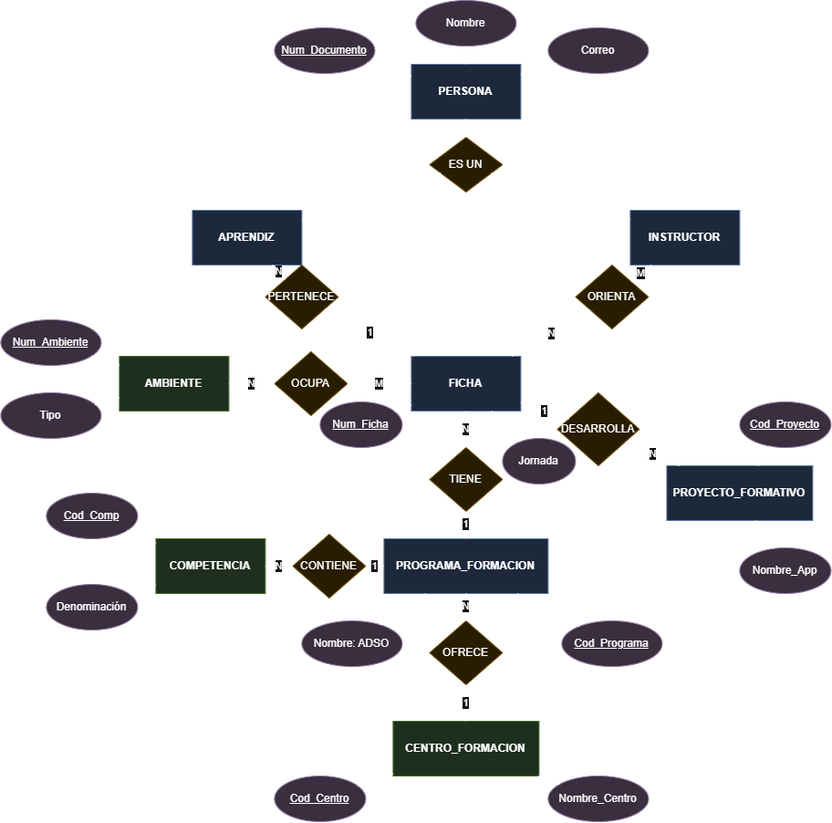
Modelo A
SENA - Centro de Formación
Equipo de Trabajo ADSO

Slide 3
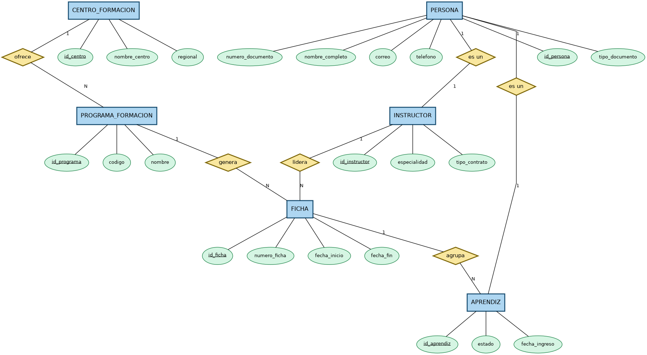
Modelo B
SENA - Centro de Formación
Equipo de Trabajo ADSO

Slide 4
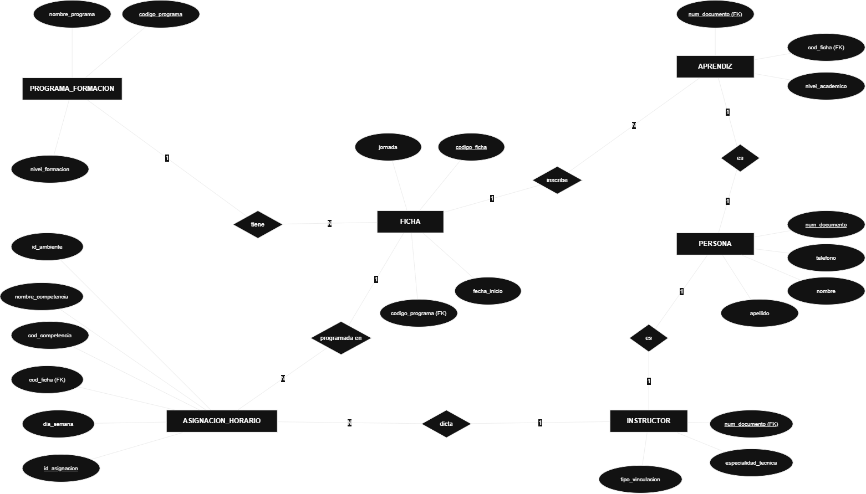
Modelo C

Slide 5
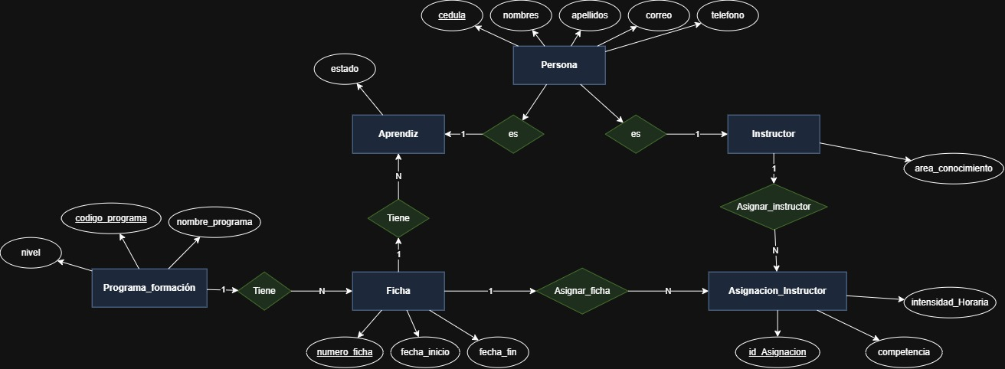
Modelo D
SENA - Centro de Formación
Equipo de Trabajo ADSO

Slide 6
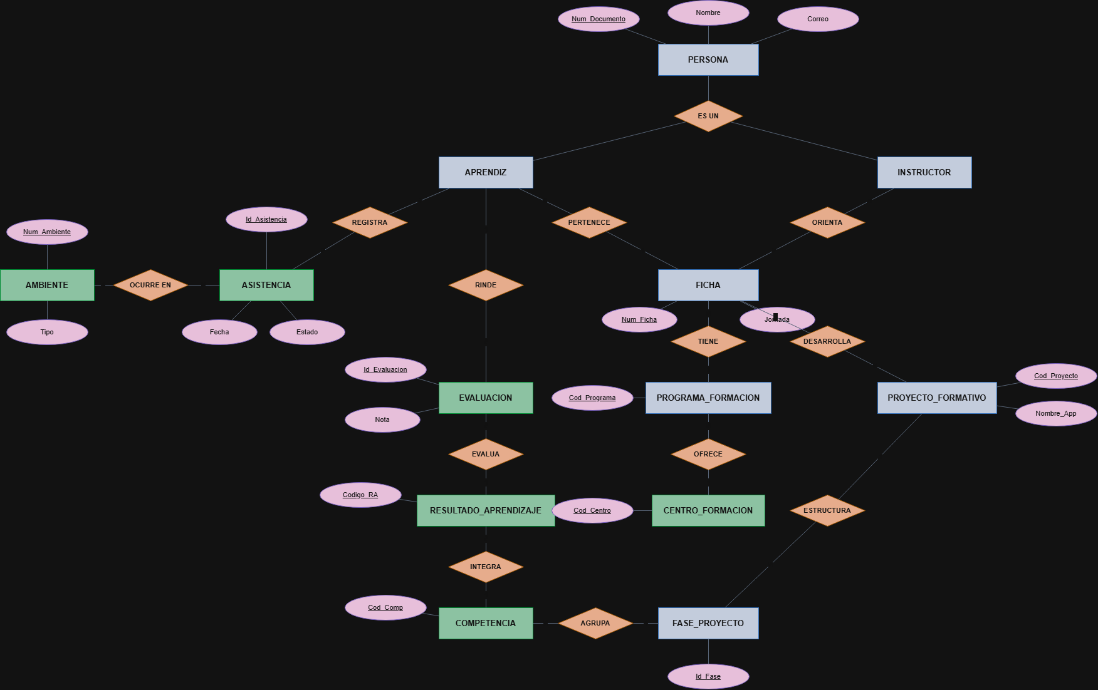
Modelo E
Análisis Comparativo MER
Coincidencias del equipo

Slide 7
Similitudes Encontradas
Entidades Núcleo Universales: Los cinco integrantes identificaron las 5 entidades base solicitadas: PERSONA, APRENDIZ, INSTRUCTOR, PROGRAMA_FORMACION y FICHA.
Especialización de Roles : Coincidencia unánime en vincular PERSONA con APRENDIZ e INSTRUCTOR para no repetir nombres ni cédulas.
Jerarquía Académica Base: Todos los modelos establecieron que un PROGRAMA_FORMACION agrupa múltiples FICHAS en el tiempo.
Análisis Comparativo MER
Coincidencias del equipo (5 modelos)

Slide 8



Diferencias entre Propuestas
Visión Macro SENA
Enfoque de Seguimiento
Enfoque en Horarios
(A y E)
(Modelo E)
(D, C y B)
Ampliaron el alcance incorporando entidades como CENTRO_FORMACION, PROYECTO_FORMATIVO, COMPETENCIA y AMBIENTE.
Modeló el detalle pedagógico operativo agregando ASISTENCIA, EVALUACION, RESULTADO_APRENDIZAJE y FASE_PROYECTO.
Centraron su atención en la asignación horaria o en la vocería/liderazgo directo del instructor sobre la ficha.
Análisis Comparativo MER
Variaciones conceptuales

Slide 9
Análisis de Propuestas Individuales
Diagrama | Aspectos Favorables | Aspectos a Mejorar
A | ✓ SELECCIONADO: Equilibrio ideal; abarca Centro, Proyecto, Competencia y Ambiente. | ! Relación Instructor-Ficha en M:N directo.
E | ✓ Muy detallado; suma Asistencia, Evaluación y Resultados de Aprendizaje. | ! Alta complejidad y sobrecarga de entidades para el nivel conceptual.
D | ✓ Resuelve el N:M con entidad intermedia (Asignación) y normalización estricta. | ! Enfoque acotado a la asignación básica.
B | ✓ Define atributos útiles de contratación e ingreso institucional. | ! Asume un solo instructor líder por ficha (1:N).
C | ✓ Resuelve la asignación horaria con entidad asociativa. | ! Incluye llaves foráneas explícitas en el MER.
Análisis Comparativo MER
Evaluación de los 5 integrantes

Slide 10



¿Por qué Elegimos el Modelo A?
1. Cobertura Institucional Justa
3. Fidelidad con el Aprendizaje ADSO
Cubre el ecosistema SENA completo (Centro, Programa, Ficha, Proyecto, Ambiente y Competencia) sin sobrecargar el diagrama con procesos operativos secundarios.
•
La ficha desarrolla un proyecto formativo de software.
•
La ficha ocupa un ambiente de aprendizaje.
•
El programa contiene competencias técnicas.
•
El centro ofrece la oferta académica.
2. Frente a la propuesta de Johan
El modelo E aportó valiosos detalles académicos (Evaluación y Asistencia), pero el equipo consideró que el modelo A mantiene la claridad ideal sin volverse excesivamente complejo.
Criterios de Elección
Sustentación frente a los otros 4 modelos

Slide 11


Elección Oficial del Equipo
Modelo Elegido
Visión Equilibrada
Estructura Limpia
El equipo ratificó por unanimidad la propuesta del Modelo A como la representación oficial de nuestro grupo.
Supera el alcance mínimo sin caer en el exceso de tablas procedimentales, facilitando su explicación en la sustentación.
Cuenta con 9 entidades bien justificadas y conectadas mediante cardinalidades conceptuales estándar.
Selección Oficial
Acuerdo del grupo

Slide 12

Modelo Elegido: Propuesta de Mateo
Estructura del Diagrama Seleccionado
•
PERSONA / APRENDIZ / INSTRUCTOR: Especialización con rombo ES UN.
•
FICHA: Centro neural que conecta con Aprendiz, Instructor, Ambiente y Proyecto.
•
PROGRAMA Y CENTRO: Organizan la jerarquía de la oferta educativa.
Modelo Seleccionado

Slide 13
Sustentación Técnica de la Elección
Pertinencia en ADSO: Integra la metodología de formación por proyectos del SENA a través de la entidad PROYECTO_FORMATIVO.
Normalización de Datos Personales: Utiliza la entidad base PERSONA para prevenir la duplicidad de nombres, correos y cédulas.
Coherencia de Dominio: Mantiene la trazabilidad desde la sede o Centro de Formación hasta el Ambiente donde el aprendiz recibe la instrucción.
Sustentación
Argumentos de defensa

Slide 14
¡Gracias por su Atención!
Tras evaluar los 5 modelos (Mateo, Juan, Camilo, Gabriel y Johan), el equipo ratificó el Modelo de Mateo como nuestra propuesta oficial.
¿Preguntas u observaciones?
Sustentación MER
Análisis y Desarrollo de Software (ADSO)

